Slide 1
Revisão struct

Slide 2
Tipo Estrutura: Problema
Linguagem traz alguns tipos de dados básicos capazes de representar coisas simples
– int, float, char etc.
Como representar/armazenar dados estruturados?
– Data: dia, mês, ano
– Cliente: cpf, nome, cartão de crédito
– Aluno: matrícula, nome, histórico escolar
Como armazenar/agregar em uma variável algo mais complexo composto por uma coleção de dados de tipos diferentes ?

Slide 3
Tipo Estrutura: Motivação
manipulação de dados compostos ou estruturados
Exemplos:
ponto no espaço bidimensional
representado por duas coordenadas (x e y), mas tratado como um único objeto (ou tipo)
dados associados a aluno:
aluno representado pelo seu nome, número de matrícula, endereço, etc ., estruturados em um único objeto (ou tipo)
Ponto
X
Y
Aluno
Nome
Matr
End | Rua
 | No
 | Compl
Como armazenar/agregar em uma variável um coleção de dados de tipos diferentes ?

Slide 4
Estruturas
Tipo estrutura é um tipo composto por itens (campos ou membros) identificados por nomes que podem ser de tipos distintos
Agregado heterogêneo de dados
Unem "diversas variáveis" em um único tipo
São tipos de dados criados pelo programador
nome da estrutura
nomes de membros/campos
a
b
c
qq
int
char
float
Membros/Campos

Slide 5
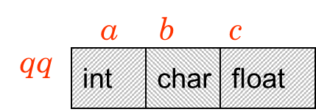
Tipo Estrutura
Sintaxe:
struct nomeEstrutura {
tipo1 nome1;
...
tipoN nomeN;
};
Criar variáveis:
struct nomeEstrutura lista de Variáveis;
O acesso aos membros de uma estrutura é feito através do operador: . (Ponto)
struct qq{
int a;
char b;
float c;
};
int main(void)
{
struct q minha;
minha.a = 10;
minha.b = ´f´;
minha.c = 10.0

Slide 6
Tipo Estrutura- Resumo
Tipo estrutura:
tipo de dado com campos compostos de tipos mais simples
elementos acessados através do operador de acesso "ponto" (.)
struct ponto /* declara ponto do tipo struct */
{ float x;
float y;
};
...
int main(void) {
struct ponto p; /* declara p como variável do tipo struct ponto */
...
p.x = 10.0; /* acessa os elementos de ponto */
p.y = 5.0;

Slide 7
Tipo Estrutura: Lendo/Exibindo os campos
/* Captura e imprime as coordenadas de um ponto qualquer */
#include <stdio.h>
struct ponto {
float x;
float y;
};
int main (void)
{
struct ponto p;
printf("Digite as coordenadas do ponto(x y): ");
scanf("%f %f", &p.x, &p.y);
printf("O ponto fornecido foi: (%.2f,%.2f)\n", p.x, p.y);
return 0;
}
Basta escrever &p.x em lugar de &(p.x).
O operador de acesso ao campo da estrutura tem precedência sobre o operador "endereço de"

Slide 8
Passagem de estruturas por valor para funções
análoga à passagem de variáveis simples
função recebe toda a estrutura como parâmetro:
função acessa a cópia da estrutura na pilha
função não altera os valores dos campos da estrutura original
operação pode ser custosa se a estrutura for muito grande
/* função que imprima as coordenadas do ponto */
void imprime (struct ponto p)
{
printf("O ponto fornecido foi: (%.2f,%.2f)\n", p.x, p.y);
}
int main (void)
{
struct ponto p;
printf("Digite as coordenadas do ponto(x y): ");
scanf("%f %f", &p.x, &p.y);
imprime(p);
return 0;
}

Slide 9
Estuturas como valor de retorno
/* Captura e imprime as coordenadas de um ponto qualquer */
#include <stdio.h>
struct ponto { float x; float y; };
struct ponto le( void){
struct ponto tmp;
printf("Digite as coordenadas do ponto(x y): ");
scanf("%f %f", &tmp.x, &tmp.y);
return tmp;
}
int main (void){
struct ponto p=le();
printf("O ponto fornecido foi: (%.2f,%.2f)\n", p.x, p.y);
return 0;
}

Slide 10
Tipo Estrutura: ponteiro para estrutura
Ponteiros para estrutura:
acesso ao valor de um campo x da variável p com uma estrutura: p.x
acesso ao valor de um campo x de uma variável com uma estrutura apontada por pp: pp->x
acesso ao endereço do campo x de uma variável com uma estrutura apontada por pp : &pp->x
struct ponto p;
struct ponto *pp=&p;
...
(*pp).x = 12.0;/* formas equivalentes de acessar o valor de um campo x */
pp->x = 12.0;
p.x = 12.0;
(&p)->x = 12.0;

Slide 11
Qual o valor de...?
Pilha de memória
struct ponto {
float x;
float y;
};
int main ( )
{
struct ponto p = { 10.,20};
struct ponto *pp=&p;
...
}
20
10
7020
7016
7012
7008
p
y
7004
main
x
7000
Qual o valor de …?
pp->x
&(pp->y)
p.y
&((&p)->y)
pp.x
(&p)->x
&(p.y)

Slide 12
Estruturas – Passagem por Referência
Assim como acontece com variáveis simples, também é possível passar estruturas por referencia:
A função recebe o endereço da estrutura como parâmetro:
a função pode alterar os valores dos campos da estrutura original
operação menos custosa do que a passagem por valor
/* função que imprima as coordenadas do ponto */
void imprime(struct ponto* pp)
{
printf("O ponto fornecido foi: (%f, %f)\n", pp->x, pp->y);
}

Slide 13
Exemplo com Passagem por Referência
void imprime(struct ponto* pp)
{
printf("O ponto fornecido foi: (%f, %f)\n", pp->x, pp->y);
}
void captura(struct ponto* pp)
{
printf("Digite as coordenadas do scanf("%f %f", &pp->x, &pp->y);
pp->y);
}
int main(void)
{
struct ponto p;
captura(&p); imprime(&p);
return 0;
}
ponto(x
y): ");

Slide 14
Alocação dinâmica de estruturas
tamanho do espaço de memória alocado dinamicamente é dado pelo operador sizeof aplicado sobre o tipo estrutura
função malloc retorna o endereço do espaço alocado, que é então convertido para o tipo ponteiro da estrutura
struct ponto* p;
p = (struct ponto*) malloc (sizeof(struct ponto));
...
p->x = 12.0;
...
free(p);

Slide 15
Definição de Novos Tipos
typedef
permite criar nomes de tipos
útil para abreviar nomes de tipos e para tratar tipos complexos
struct ponto representa uma estrutura com 2 campos do tipo float
Ponto representa o tipo de estrutura struct ponto
PPonto representa o tipo ponteiro para a estrutura Ponto
struct ponto {
float x;
float y;
};
typedef struct ponto Ponto;
typedef struct ponto *PPonto;
Representa a estrutura ponto
Representa o tipo ponteiro para a estrutura ponto

Slide 16
Definição de Novos Tipos
struct ponto
{
Representa a estrutura ponto
float x; float y;
};
typedef
typedef
Representa o tipo ponteiro para a estrutura ponto
struct ponto Ponto;
struct ponto *PPonto;
Simplifica a utilização da estrutura ponto:
Ponto p1;
PPonto p2; p1.x = 10.0;
p2 = (PPonto)malloc(sizeof(Ponto)); p2->x = 5.0;

Slide 17
Definição de Novos Tipos
É possível combinar o comando typedef com a declaração da estrutura:
typedef
{
float x; float y;
} Ponto;
struct ponto

Slide 18
Estruturas Aninhadas
Os campos de uma estrutura podem ser outras estruturas
Exemplo: Definição de um círculo composto por um ponto central e um raio.
struct ponto
{
float x; float y;
};
typedef
struct
ponto Ponto;
struct circulo
{
Ponto float
};
typedef
p; /* centro do círculo */ r; /* raio do círculo */
struct circulo Circulo;

Slide 19
Estruturas Aninhadas
Função para a calcular distância entre 2 pontos:
cálculo da distância:
float distancia(Ponto* p, Ponto* q)
{
float d = sqrt(pow(q->x - p->x, 2) + pow(q->y - p->y, 2)); return d;
}
Função para determinar se um ponto está ou não dentro de um círculo:
&c->p : ponteiro para centro de c
p : ponteiro para o ponto
c->r : raio do círculo
d < c->r : testa se d é menor do raio
int interior (Circulo* c, Ponto* p)
{
float d = distancia(&c->p, p);
if (d < c->r) return 1;
else
return 0;
}

Slide 20
Estruturas Aninhadas
Função principal:
int main(void)
{
Circulo c; Ponto p;
printf("Digite as scanf("%f %f %f", printf("Digite as
coordenadas do centro e o raio &c.p.x, &c.p.y, &c.r); coordenadas do ponto:\n");
do circulo:\n");
scanf("%f %f", &p.x, &p.y); if (interior(&c,&p) == 1)
printf("Pertence ao interior!\n"); else
printf("Não pertence ao interior!\n"); return 0;
}

Slide 21
Estruturas Aninhadas
Função principal:
Modificações:
Centro do círculo: alocado dinamicamente
Usar a Captura ( Ponto *p)
int main(void)
{
Circulo c; Ponto p;
printf("Digite as scanf("%f %f %f", printf("Digite as
coordenadas do centro e o raio &c.p.x, &c.p.y, &c.r); coordenadas do ponto:\n");
do circulo:\n");
scanf("%f %f", &p.x, &p.y); if (interior(&c,&p) == 1)
printf("Pertence ao interior!\n"); else
printf("Não pertence ao interior!\n"); return 0;
}

Slide 22
Centro do círculo alocado dinamicamente
typedef struct ponto {
float x;
float y;
} Ponto;
typedef struct circulo {
Ponto * p; /* ponteiro para o centro do círculo */
float r; /* raio do círculo */
} Circulo;
int main (void)
{
Circulo c;
Ponto p;
c.p=(Ponto*) malloc(sizeof(Ponto);
if( c.p == NULL) { printf( "Erro"; exit(10;}
printf("Circulo:\n");
printf("\n\tRaio:\n"); scanf("%f ", &c.r);
printf("\n\tCentro:\n"); captura(c.p) //o endereço do centro
printf("Ponto:\n"); captura(&p)
printf("Pertence ao interior = %d\n", interior(&c,&p));
return 0;
}

Slide 23
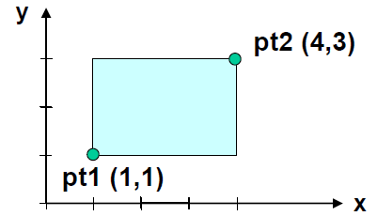
Estruturas Aninhadas
Estrutura de um retângulo:
struct ponto { float x; float y; }; typedef struct ponto Ponto; struct retangulo {
Ponto | pt1;
Ponto | pt2;
};
typedef | struct | retangulo | Retangulo;
Retangulo meu_retangulo;
meu_retangulo.pt1.x = 1.0;
meu_retangulo.pt1.y = 1.0;
meu_retangulo.pt2.x = 4.0;
meu_retangulo.pt2.y = 3.0;

Slide 24
Funções para Criação de Estruturas
Função para criar a estrutura de um Ponto:
Ponto criaPonto(int x, int y)
{
Ponto p;
p.x = x;
p.y = y; return p;
}
Função para criar dinamicamente a estrutura de um Retângulo:
Ponto* criaRetangulo(Ponto p1, Ponto p2){
Retangulo *rect =(Retangulo*)malloc(sizeof(Retangulo));
rect->pt1= p1;
rect->pt2= p2;
return rect;
}

Slide 25
Funções para Criação de Estruturas
Função Principal:
Forma 1
int main (void)
{
Retangulo *r1;
Ponto p1 = criaPonto(1,1);
Ponto p2 = criaPonto(4,3);
r1 = criaRetangulo(p1,p2);
printf("P1: %d %d", r1->pt1.x, r1->pt1.y);
printf("P2: %d %d", r1->pt2.x, r1->pt2.y);
free(r1);
return 0;
}

Slide 26
Funções para Criação de Estruturas
Função Principal:
Forma 2
int main (void)
{
Retangulo *r1;
r1 = criaRetangulo(criaPonto(10,10), criaPonto(20,25));
printf("P1: %d %d", r1->pt1.x, r1->pt1.y);
printf("P2: %d %d", r1->pt2.x, r1->pt2.y);
free(r1);
return 0;
}

Slide 27
Vetores de Estruturas
Exemplo:
função para calcular o centro geométrico de conjunto de pontos
entrada: vetor de estruturas definindo o conjunto de pontos
saída: centro geométrico, dado por:

Slide 28
Vetores de Estruturas
Ponto centro_geometrico(int
{
int i;
Ponto p = {0, 0}; for (i=0; i<n; i++)
{
n, Ponto *v)
v é um vetor de estruturas Ponto
p.x += v[i].x;
p.y += v[i].y;
}
p.x = p.x/n;
p.y = p.y/n;
return p;
Função retornando estrutura:
para estruturas pequenas, este recurso facilita o uso da função
para estruturas grandes, a cópia do valor de retorno pode ser cara
}

Slide 29
Vetores de Estruturas
int main (void)
{
Ponto vet_pontos[3] = {{10,15}, {50, 30}, {20, 30}}; Ponto centro;
centro = centro_geometrico(3, vet_pontos);
printf("Centro Geometrico: %f, %f\n", centro.x, centro.y); return 0;
}
Vetor de estrutura inicializado estaticamente.

Slide 30
Vetores de Estruturas: Com Alocação Dinâmica
Ponto *centro_geometrico(int n, Ponto* v)
{
int i;
Ponto *p = (Ponto*)malloc(sizeof(Ponto)); p->x = 0;
p->y = 0;
for (i=0; i<n; i++)
{
p->x p->y
+= v[i].x;
+= v[i].y;
}
p->x = p->y =
return
Função retornando ponteiro para
estrutura.
p->x/n; p->y/n; p;
}

Slide 31
Exemplo
Criar uma agenda para 5 pessoas com os seguintes dados de cada amigo:
Nome
Telefone
Data de Nascimento ( dia,mês,ano)

Slide 32
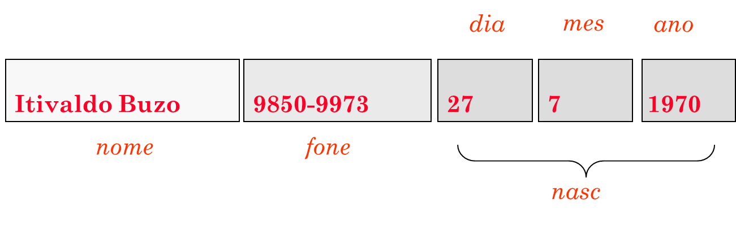
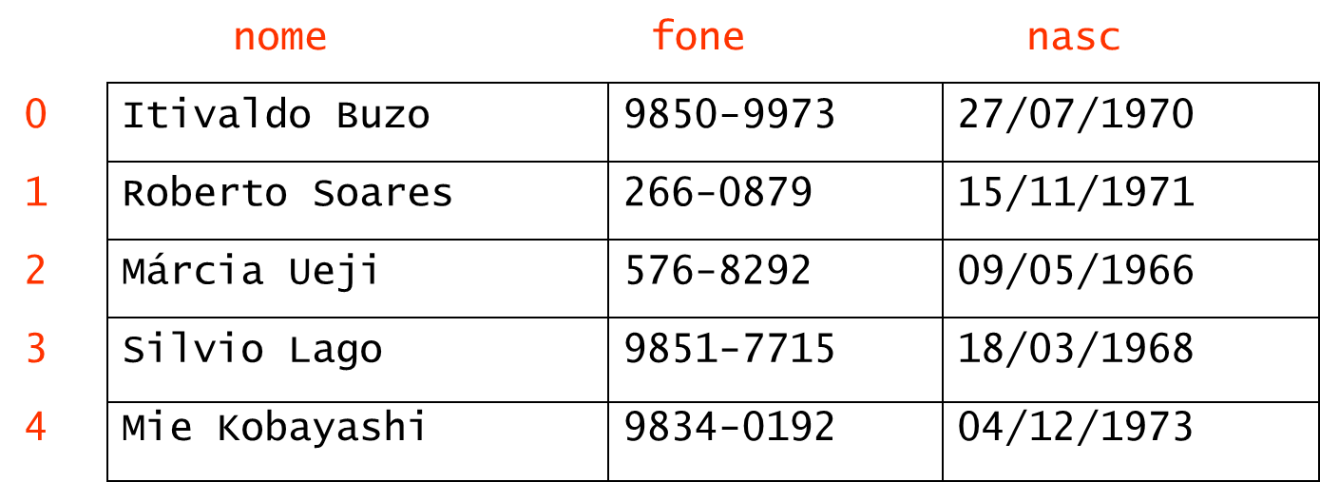
Exemplo: Tabela de Pessoas
typedef struct dt{
int dia;
int mes;
int ano;
} tData;
typedef struct pes {
char nome[101];
char fone[21];
tData nasc;
} tPessoa;
tPessoa agenda[5] = {
{"Itivaldo Buzo", "9850-9973", {27, 7,1970}},
{"Roberto Soares", "266-0879", {15,11,1971}},
{"Márcia Ueji", "576-8292", { 9, 5,1966}},
{"Silvio Lago", "9851-7715", {18, 3,1968}},
{"Mie Kobayashi", "9834-0192", { 4,12,1973}}
};

Slide 33
Exercício: função Preenche a agenda.
void preenche(tPessoa a[], int n) {
int i;
for(i=0; i<5; i++) {
printf("\n%da pessoa\n");
printf("\nNome? ");
scanf(" %[^\n],a[i].nome);
printf("\nFone? ");
scanf(" %[^\n],a[i].fone);
printf("\nAniv? ");
scanf("%d/%d/%d", &a[i].aniv.dia,
&a[i].aniv.mes,
&a[i].aniv.ano
}
}

Slide 34
Exercício: função Exibe a agenda.
void exibe(tpessoa a[], int n) {
int i;
for(i=0; i<n; i++) {
printf("\n%da pessoa\n");
printf("\nNome: %s", a[i].nome);
printf("\nFone: %s", a[i].fone);
printf("\nAniv: %02d/%02d/%d", a[i].aniv.dia,
a[i].aniv.mes,
a[i].aniv.ano,
}
}

Slide 35
Exercício: função principal
int main(void) {
tPessoa a[5];
preenche(a,5);
exibe(a,5);
}

Slide 36
Vetores de Ponteiros para Estruturas
Exemplo:
tabela com dados de alunos, organizada em um vetor
dados de cada aluno:
matrícula: número inteiro
nome: cadeia com até 80 caracteres
endereço: cadeia com até 120 caracteres
telefone: cadeia com até 20 caracteres

Slide 37
Tabela de alunos - Estática
Solução 1:
Aluno
estrutura ocupando 4+81+121+21 = 227 Bytes
tab
vetor de Aluno
representa um desperdício significativo de memória, se o número de alunos bem inferior ao máximo estimado
struct aluno {
int mat;
char nome[81];
char end[121];
char tel[21];
};
typedef struct aluno Aluno;
#define MAX 100
Aluno tab[MAX];

Slide 38
Tabela de alunos - Dinâmica
Solução 2 (usada no que se segue):
tab
vetor de ponteiros para Aluno
elemento do vetor ocupa espaço de um ponteiro
alocação dos dados de um aluno no vetor:
nova cópia da estrutura Aluno é alocada dinamicamente
endereço da cópia é armazenada no vetor de ponteiros
posição vazia do vetor: valor é o ponteiro nulo
struct aluno {
int mat;
char nome[81];
char end[121];
char tel[21];
};
typedef struct aluno Aluno;
#define MAX 100
Aluno* tab[MAX];

Slide 39
Inicializa Tabela de alunos - Dinâmica
Inicializa - função para inicializar a tabela:
recebe um vetor de ponteiros (parâmetro deve ser do tipo "ponteiro para ponteiro")
atribui NULL a todos os elementos da tabela
void inicializa (int n, Aluno** tab)
{
int i;
for (i=0; i<n; i++)
tab[i] = NULL;
}

Slide 40
Inclui Um aluno na tabela - Dinâmica
Preenche - função para armazenar novo aluno na tabela:
recebe a posição onde os dados serão armazenados
dados são fornecidos via teclado
se a posição da tabela estiver vazia, função aloca nova estrutura
caso contrário, função atualiza a estrutura já apontada pelo ponteiro
void preenche (int n, Aluno** tab, int i)
{
if (i<0 || i>=n) {
printf("Indice fora do limite do vetor\n");
exit(1); /* aborta o programa */
}
if (tab[i]==NULL) {/* Posição desocupada? */
tab[i] = (Aluno*)malloc(sizeof(Aluno));
printf("Entre com a matricula:");
scanf("%d", &tab[i]->mat);
...
}

Slide 41
Remove UM aluno na Tabela- Dinâmica
Retira - função para remover os dados de um aluno da tabela:
recebe a posição da tabela a ser liberada
libera espaço de mémória utilizado para os dados do aluno
void retira (int n, Aluno** tab, int i)
{
if (i<0 || i>=n) {
printf("Indice fora do limite do vetor\n");
exit(1); /* aborta o programa */
}
if (tab[i] != NULL)
{
free(tab[i]);
tab[i] = NULL; /* indica que na posição não mais existe dado */
}
}

Slide 42
Exibe UM aluno da Tabela - Dinâmica
Imprime - função para imprimir os dados de um aluno da tabela:
recebe a posição da tabela a ser impressa
void imprime (int n, Aluno** tab, int i)
{
if (i<0 || i>=n) {
printf("Indice fora do limite do vetor\n");
exit(1); /* aborta o programa */
}
if (tab[i] != NULL)
{
printf("Matrícula: %d\n", tab[i]->mat);
printf("Nome: %s\n", tab[i]->nome);
printf("Endereço: %s\n", tab[i]->end);
printf("Telefone: %s\n", tab[i]->tel);
}
}

Slide 43
Exibe Todos alunos da Tabela - Dinâmica
Imprime_tudo - função para imprimir todos os dados da tabela:
recebe o tamanho da tabela e a própria tabela
void imprime_tudo (int n, Aluno** tab)
{
int i;
for (i=0; i<n; i++)
imprime(n,tab,i);
}

Slide 44
Teste da Tabela ed Alunos - Dinâmica
Programa de teste
#include <stdio.h>
int main (void)
{
Aluno* tab[10];
inicializa(10,tab);
preenche(10,tab,0);
preenche(10,tab,1);
preenche(10,tab,2);
imprime_tudo(10,tab);
retira(10,tab,0);
retira(10,tab,1);
retira(10,tab,2);
return 0;
}

Slide 45
Resumo
struct struct ponto { float x; float y; };
typedef typedef struct ponto Ponto;
typedef struct ponto *PPonto;

